Slide 1
10 nippi larbi sidumiseks koolitunniga
Aive Kaldra
25. August 2020

Slide 2
1. Eesmärgistamine
Mida ma tahan õpetada?
Milline lugu seda kõige paremini/mõjusamalt/põnevamalt edasi annaks? (Nt püramiidi ruumala arvutamise õpetamiseks võib parim lahendus olla mäng Vana-Egiptuse ehitusmeistritest)
Mis mängu käigus veel selgeks saab?
Milliseid ettevalmistusi tuleb mänguks teha?
Kes on selle juures minu meeskond?

Slide 3
2. Ajapiiride paikapanek
Ajakulu umbkaudne arvestamine
Sellest lähtuvalt ülesande valimine:
1) Tunni töö/kodune töö kirjalikult
2) Erinevate (osaliselt) kostümeeritud tegelastega stseenide mängimine õppetunnis (jutumäng või simulatsioon)
3) Tunni (topelttunni) ülesehitamine larbina
4) 2 – 4-tunnise larbi ettevalmistamine veerandi viimaseks päevaks, projektipäevaks vms

Slide 4
3. Koha valimine
Klassiruum (kas on/ei ole vaja ümber kujundada?)
Koolimaja muud osad: kelder, söökla, saal jne
Kooliõu, lähedane park
Loodusobjekt või ajaloomälestis
Rahvamaja
Kohalik muuseum

Slide 5
4. Reeglite loomine
Õpilaste vanuse, kogemuste ja teadmistega arvestamine
Klassisiseste suhete tundmine
Ohutuse järgimine (hea on koos korraldusmeeskonnaga koostada riskianalüüs, lähtudes toimumise kohast ja õpilaste eripäradest)
Hoida reeglid väga lihtsad ja konkreetsed
Kuidas jälgitakse reeglitest kinnipidamist? Mis saab siis, kui keegi neid rikub?

Slide 6
5. Mängijad
Klassis on kõigil väljakujunenud rollid, mängu korraldamisel võid lähtuda nendest (Nt klassi liider külavanemaks)
Klassi rollid võib ka pahupidi pöörata (Nt tõrjutust saab võtmeisik, kelle käest saab ülesande lahendamiseks vajalikku infot)
Oluline on mängijate arv, millest tihti sõltub mängu aeg ja vajaminevate mängujuhtide arv.

Slide 7
6. Taustainfo ja rollid
Taustainfo kogus sõltub mängu teemast ja spetsiifikast: kui tegemist on õpitud teema kinnistamisega, võib taustainfot vähem olla.
Rollid võib jagada õpetaja
Rollikirjeldused võivad kirjutada õpilased ise. Siin on vaja õpetajapoolset juhendamist ja kontrolli.

Slide 8
7. Mängujuhid ja abimängijad
Mängujuhid võiks olla õpilased, kes on aidanud reegleid luua ja riskianalüüsi koostada
Nooremate mängijate puhul on hea kasutada vanemaid õpilasi mängujuhtidena.
Abimängijate rollikirjeldused koostavad ja nende ülesanded määravad kindlaks mängu korraldajad
Abimängijate ülesandeks on tavaliselt suunata mängu eesmärgi täitmiseni

Slide 9
8. Kostüümid ja rekvisiidid
Kõige olulisem: pidada kinni reeglitest ja kokkulepetest (Nt kui üks ja sama mängija ilmub erinevates kostüümides, siis on tegemist erinevate tegelastega ja teda tuleb vastavalt kohelda)
Kostüümid ei saa olla täiuslikud, leppida kokku miinimumnõuetes
Rekvisiidid on tavamängijale olulised, need peaks olema hästi ette valmistatud

Slide 10
9. Enne mängu ja mängu ajal
Anda aega sisseelamiseks, rolliga tutvumiseks ja teiste mängijatega suhtlemiseks
Pidev reeglitest kinnipidamise jälgimine mängujuhtide ja mängijate endi poolt
Jalgade peal mõtlemine: ole alati valmis selleks, et asjad ei lähe nii, nagu sa ootasid ja planeerisid

Slide 11
10. Mis saab pärast mängu
Mängule peab tingimata järgnema arutelu: mis toimus, kuidas toimus, kes mida tegi ja koges
Arutelu käigus aitab õpetaja teadvustada, mida õpilased selle mängu ajal õppisid (nt vöö punumise käigus arendatakse peenmotoorikat, püsivust ja keskendumist; viikingite kohtumõistmise käigus arendatakse suhtlemisoskusi, eneseväljendusoskust, improvisatsiooni)

Slide 12
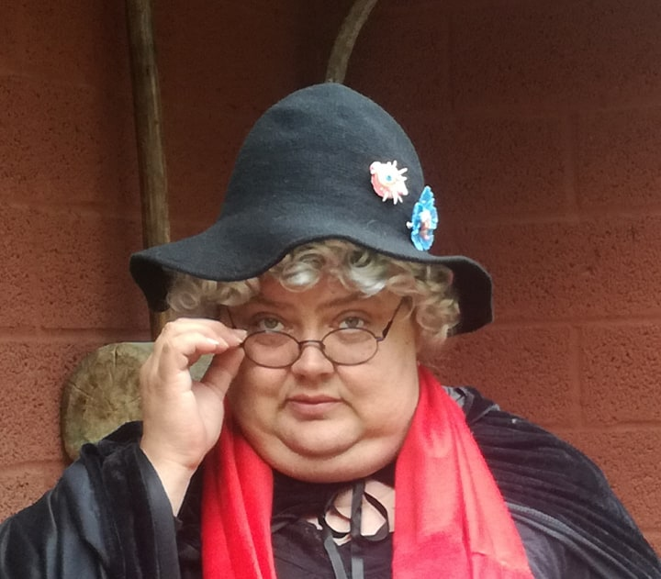
Tänan kuulamast!

